Slide 1
Inventory clearance program
학과 : 스마트 IOT
이름 : 유예린
학번 : 20195204

Slide 2
INDEX
Project overview
기획 계기
프로젝트 개발 내용
프로젝트 개발 결과
프로젝트 실행 방법
프로젝트 실행 결과
마무리

Slide 3
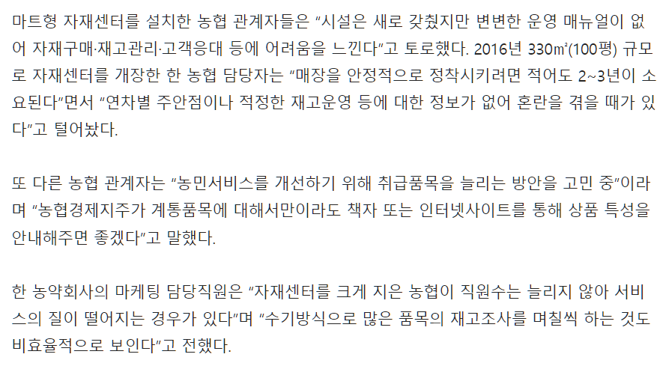

1. 기획 계기
출처 : https://www.nongmin.com/plan/PLN/SRS/281760/view?site_preference=normal

Slide 4
2 . 프로젝트 개발 내용
인터넷 소켓을 사용하여 서버와 클라이언트가 연결해 정보를 주고 받는다.
Fork를 사용해서 다중 프로세스를 생성하여 여러 클라이언트가 접속 가능하게 한다.
메모리 매핑을 사용하여 재고 리스트가 있는 파일에 클라이언트와 서버가 접근 가능하게 하여 읽고, 쓰기를 한다.
서버에서 파일을 수정하고 클라이언트들은 수정된 파일을 바로바로 읽어온다.

Slide 5
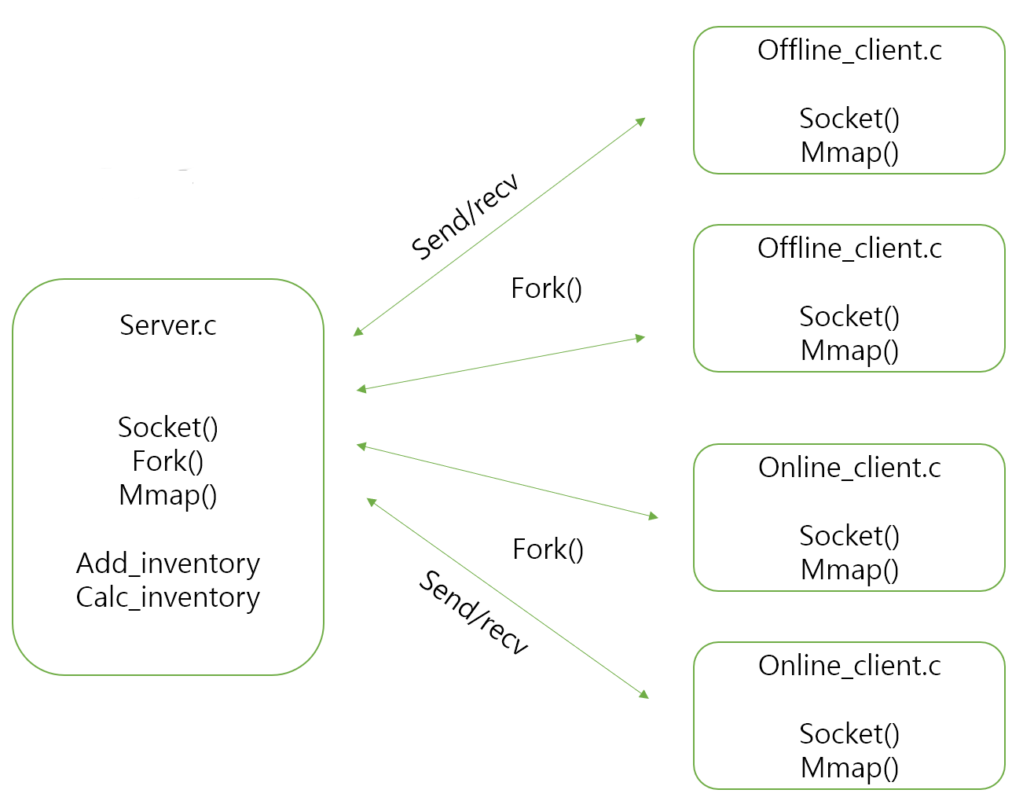
3 . 프로젝트 개발 결과

Slide 6
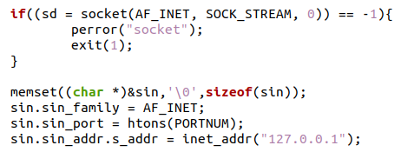
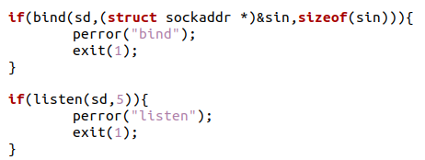
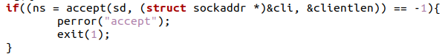
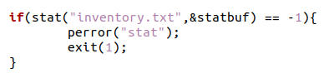
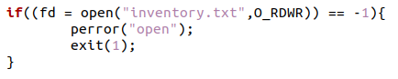
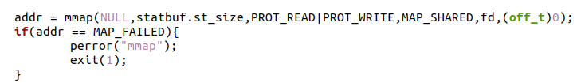
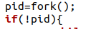
프로젝트 개발 코드
Server
소켓 생성
메모리 맵핑
Fork 생성

Slide 7
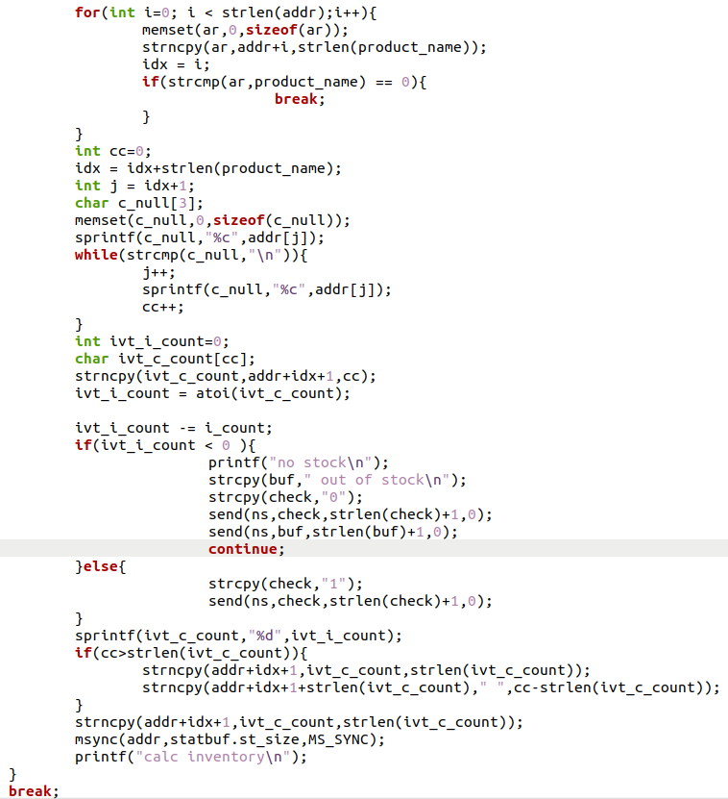
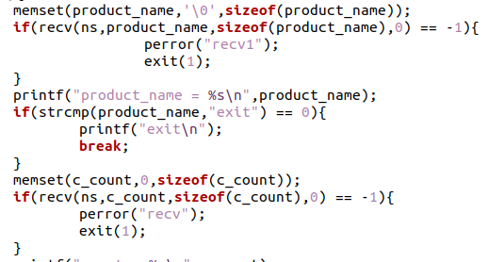
프로젝트 개발 코드
Recv/send사용해서 정보 받기
맵핑 된 파일 수정

Slide 8
4. 프로젝트 실행 방법
터미널에서 서버 클라이언트를 컴파일 하고, 실행시킨다
오프라인에서 계산을 하고, 재고를 추가하려면 offline_client를 컴파일하고 실행시킨다
온라인에서도 물건을 사려면 online_client를 컴파일하고 실행시킨다.
클라이언트가 서버와 연결이 되었다면 클라이언트는 매뉴얼 중에서 하나를 선택한다.
Add_inventory를 선택하였다면 추가하려는 제품의 이름과 수량을 적어준다
다시 메뉴얼로 나가려면 exit를 입력한다.
Calc를 선택하였다면 계산하려는 제품의 이름과 수량을 적어준다.
종료 시키려면 매뉴얼 창에서 Exit를 선택하면 된다.
재고 목록을 보려면 View inventory list를 선택하면 목록이 출력된다.
온라인에서도 동일한 방법으로 원하는 메뉴얼을 선택하고 실행하면 된다.

Slide 9
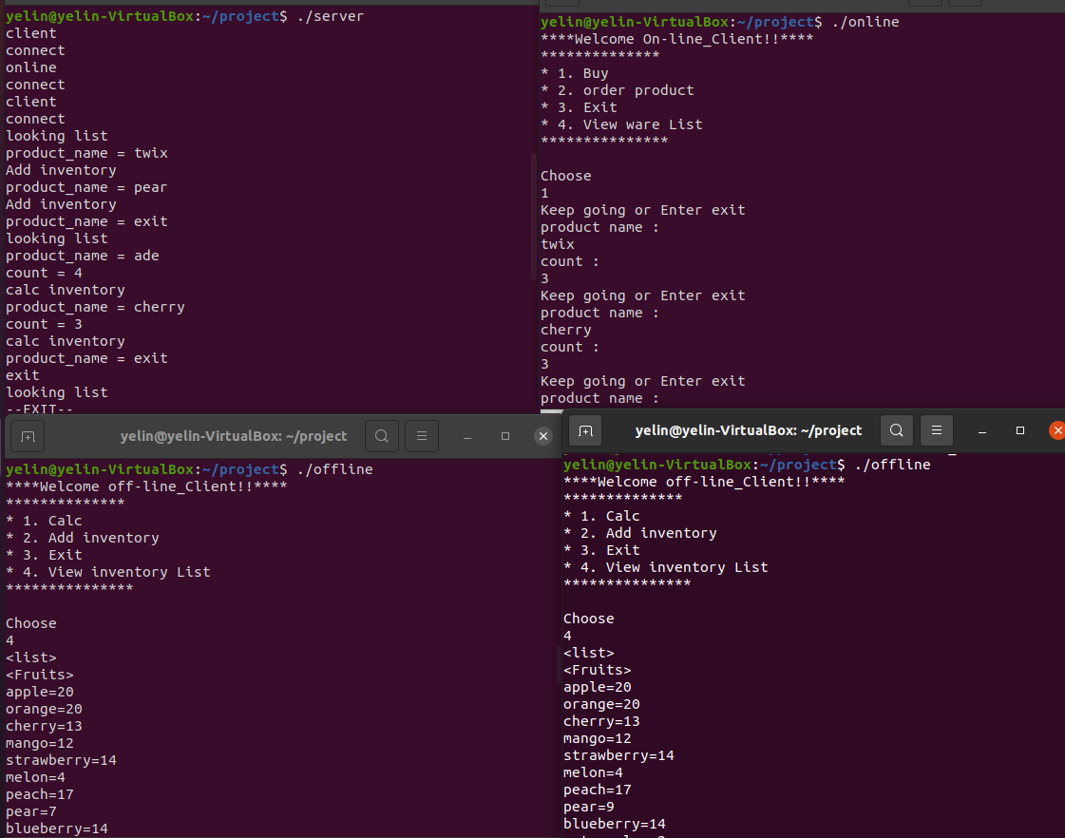
5. 프로젝트 실행 결과 사진

Slide 10
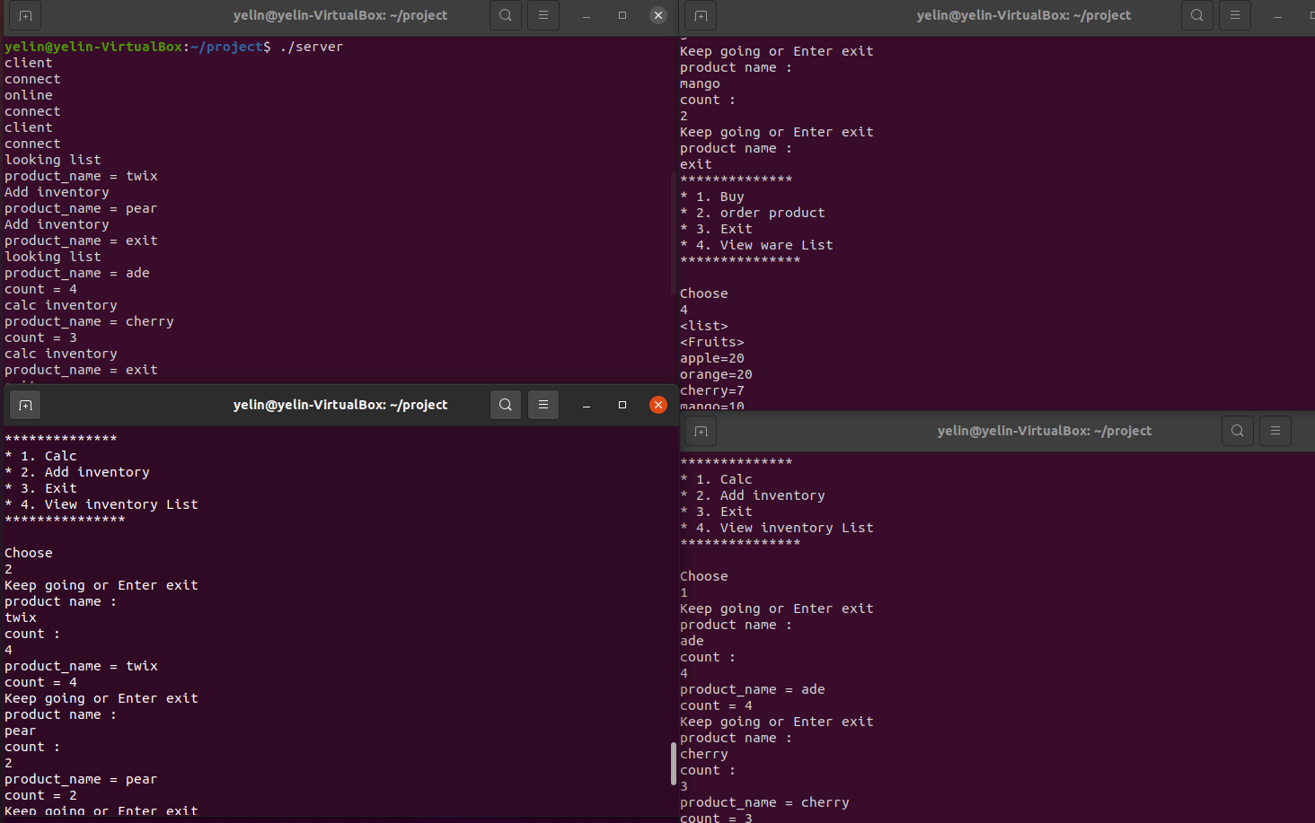
5. 프로젝트 실행 결과 사진

Slide 11
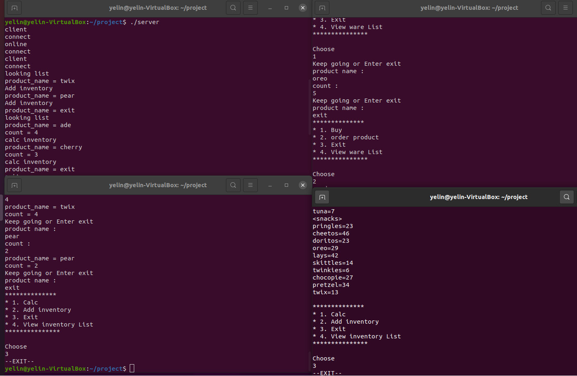
5. 프로젝트 실행 결과 사진

Slide 12
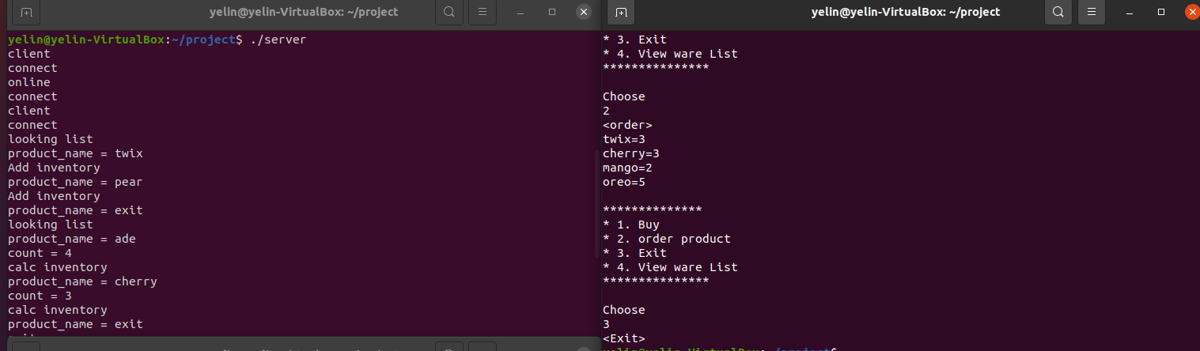
5. 프로젝트 실행 결과 사진

Slide 13
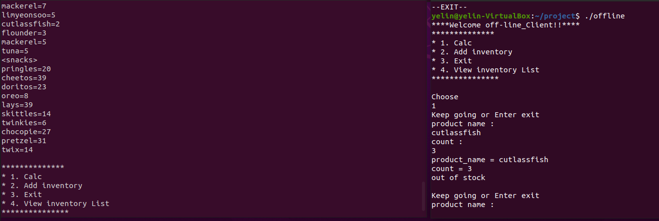
5. 프로젝트 실행 결과 사진

Slide 14
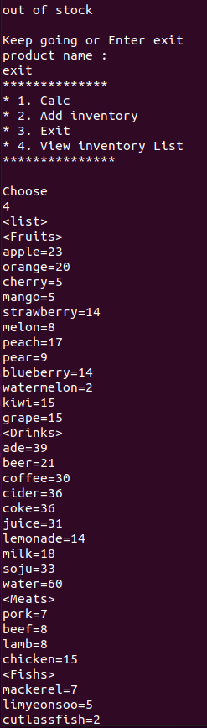
5. 프로젝트 실행 결과 사진

Slide 15
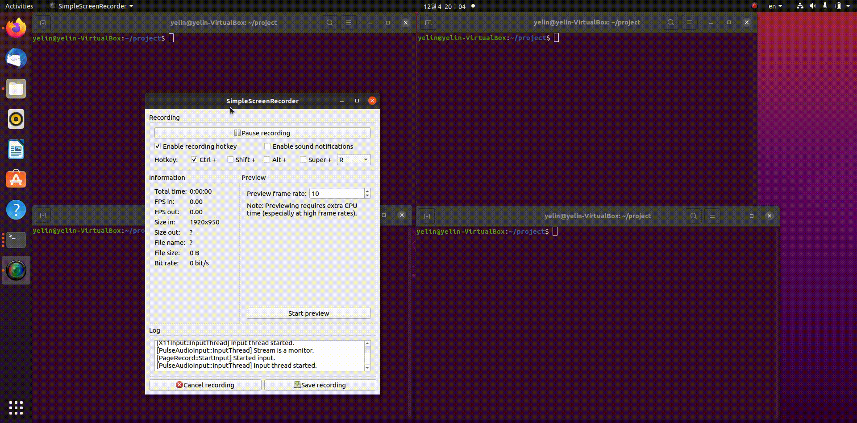
5. 프로젝트 실행 결과 영상

Slide 16
6 . 프로젝트를 하면서 느낀 점
프로젝트를 웹이나 모바일에서도 실행이 가능하게 한다면 기기를 가지고 다니면서 재고 정리가 더 수월할 것이다.
웹과 모바일관련 지식이 많이 부족해 이번 프로젝트에서 그것을 구현하지 못한점이 많이 아쉽습니다.
온라인으로 제품을 확인하고 미리 주문하여 가는 것이 편리하고, 번거로운 일이 생기는 것을 방지 할 수 있기때문에 이 프로그램이 필요하다고 생각합니다.

